Slide 1
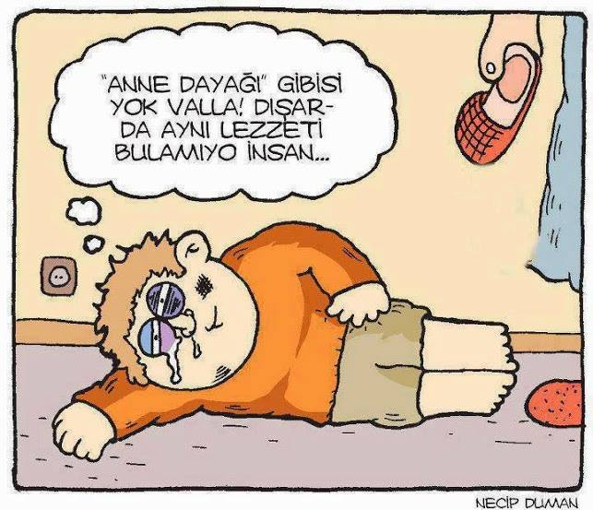
OLUMLU DAVRANIŞ KAZANDIRMA SEMİNERİNE
HOŞGELDİNİZ

Slide 2
İÇERİK
Olumlu Davranış Kazandırmanın Önemi
Davranış ve Kişilik Gelişimi
Olumlu Davranış Kazandırma Yöntemleri
    Kabul İletisi
    Ödül-Puan Sistemi
    Davranış Çizelgesi Yöntemi
    Mola Yöntemi
    Sandviç Yöntemi
    Kurallar-Sınırlar

Slide 3
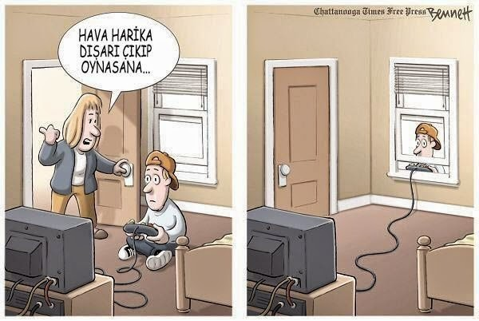

Slide 4
SLOGAN-1
Bir çocuk her istediğine anında sahip olmamalı…
SLOGAN-2
Tabiat boşluk kabul etmez.

Slide 5
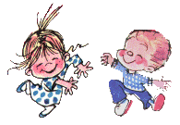
Çocukluk dönemi; özellikle erken çocukluk da denilen 0-6 yaş arasındaki dönem, çocukların çevreleri ile etkileşimlerinden
en çok etkilendikleri dönemdir.

Slide 6
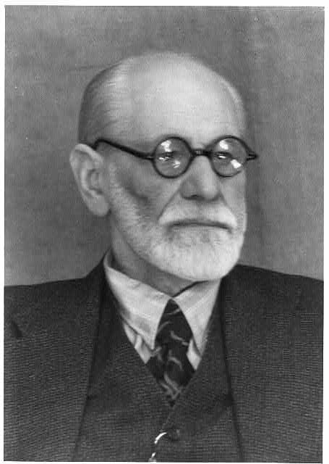
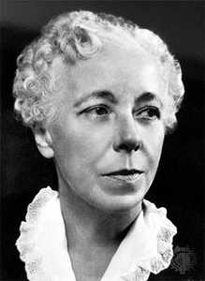
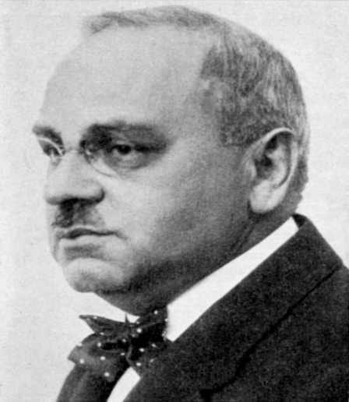
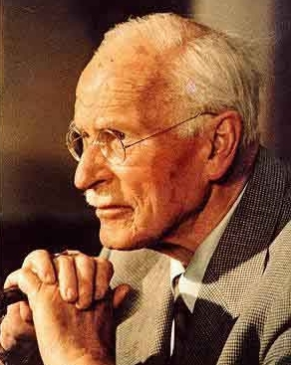
Davranış ve Kişilik Gelişiminde Kritik Dönem
0-6 YAŞ

Slide 7
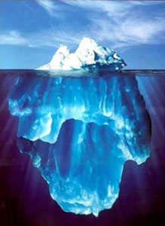
KİŞİLİK= 3D
DUYGU
DÜŞÜNCE
DAVRANIŞ

Slide 8
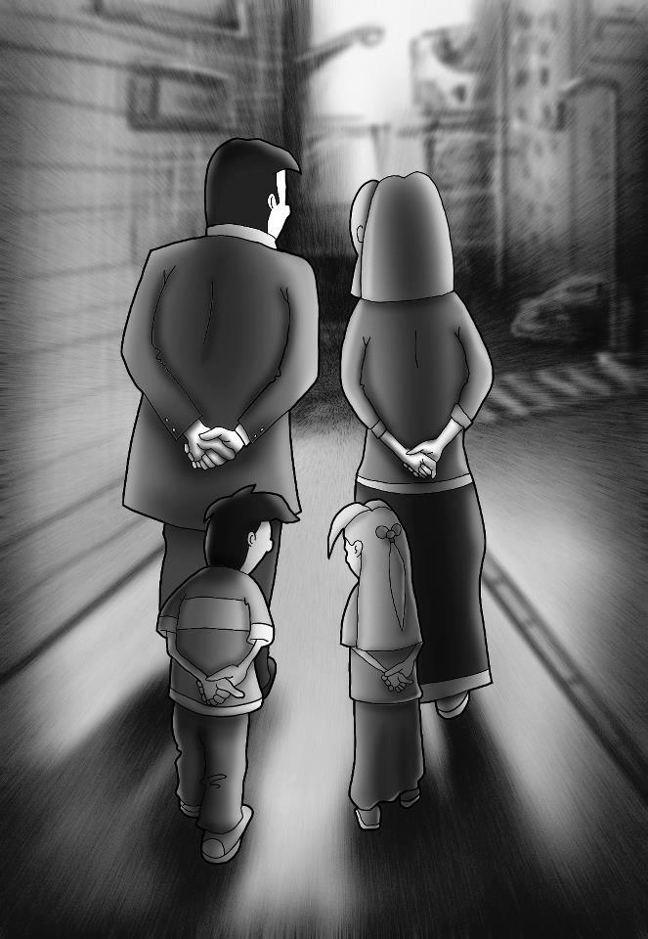
DAVRANIŞ
Davranış, bir kişinin dışarıdaki diğer insanlarca doğrudan doğruya gözlemlenebilecek veya ölçülebilecek tüm eylemlerini tanımlıyor.

Slide 9
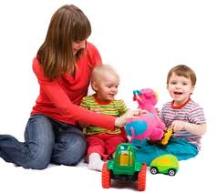
DAVRANIŞ NASIL OLUŞMAKTADIR?
DOĞUŞTAN GELEN İÇGÜDÜLER, ÇOCUĞUN MİZACI
SOSYAL ÖĞRENME

Slide 10
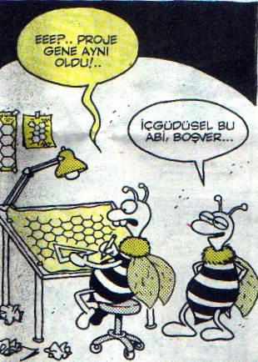
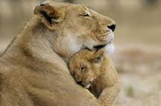
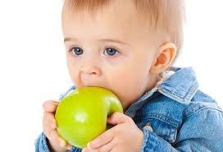

İÇGÜDÜSEL DAVRANIŞLAR

Slide 11
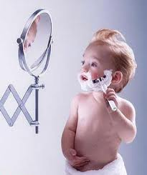
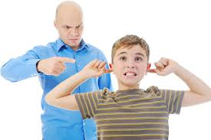
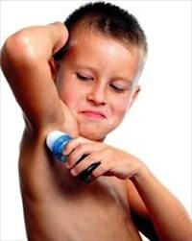
SOSYAL ÖĞRENME YOLU İLE KAZANILAN DAVRANIŞLAR

Slide 12
Olumlu Davranış Kazandırma Yöntemleri

Slide 13

Tek bir yöntem, tüm sorunları halletmede yetersizdir.
Çocuğun yaşadığı duruma, karakter yapısına uygun yöntemler tercih edilmelidir.

Slide 14
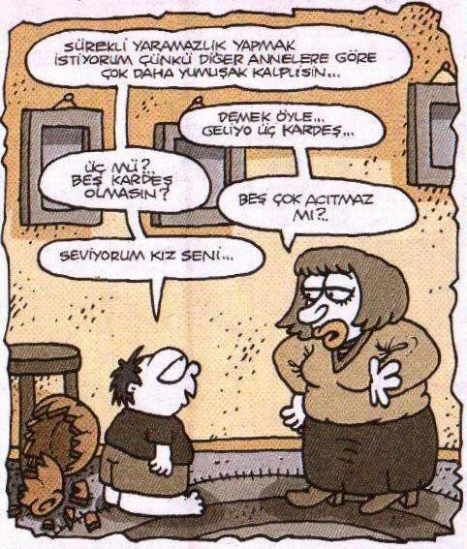
a. KABUL İLETİSİ
İnsanların karşısındaki kişiyi kabul ettiğine dair verdiği tüm sözlü ve sözsüz mesajlar kabul iletisidir.
Kabul iletileri yaşamsaldır. Bir kişi kabul iletisi almadığında rahatsızlık yaşar. Bu rahatsızlık fiziksel veya psikolojik olabilir.
Kabul iletisi dört farklı şekilde karşı tarafa iletilir.

Slide 15


KABUL İLETİSİ
Davranışa Yönelik Kabul İletisi
Kişiliğe Yönelik Kabul İletisi
+
-
+
-
Notes:
İnsanların karşısındaki kişiyi kabul ettiğine dair verdiği tüm sözlü ve sözsüz mesajlar kabul iletisidir.
Kabul iletileri yaşamsaldır. Bir kişi kabul iletisi almadığında rahatsızlık yaşar. Bu rahatsızlık fiziksel veya psikolojik olabilir. Kadınlar, ev işleri ve çocuk bakımında kabul iletisi almak istedikleri halde kanıksanan görevleri olarak görüldüğünden görmezlikten gelinebilir.
Kabul iletisi dört farklı şekilde karşı tarafa iletilir.

Slide 16
Davranışa yönelik kabul iletileri kişiyi eğitir. Bir çocuğa eğitim vermek için davranışa yönelik olumlu ve olumsuz kabul iletilerini kullanmak gerekir.
Kişiliğe yönelik olumlu kabul iletileri kişiyi besler, iyi hissettir ama eğitmez. Kişiliğe yönelik olumsuz kabul iletisi sadece ilişkiye zarar verir, bir işe yaramaz.
Çocuklar da tüm insanlar gibi kabul edilmeye ihtiyaç duyarlar. Özellikle olumlu kabul mesajları çocuklar için son derece önemlidir. Kendilerine ve ailelerine güvenlerini artırır.

Slide 17
KABUL İLETİLERİ
KABUL İLETİLERİ | KİŞİLİĞE YÖNELİK | DAVRANIŞA YÖNELİK
OLUMLU | (Davranış belirtmeden verilen olumlu kabul iletisi) “Çok temizsin” | (Olumlu davranış belirtilerek verilen kabul iletisi) “Yatağını toplaman hoşuma gitti.”
OLUMSUZ | (Davranış belirtmeden verilen olumsuz kabul iletisi) “Çok pissin” | (Olumsuz davranış belirtilerek verilen kabul iletisi) “Uyarmama rağmen odanın temizlememen beni kızdırdı.”
Notes:
Davranışa yönelik kabul iletileri kişiyi eğitir. Bir çocuğa eğitim vermek için davranışa yönelik olumlu ve olumsuz kabul iletilerini kullanmak gerekir.
Kişiliğe yönelik olumlu kabul iletileri kişiyi besler, iyi hissettir ama eğitmez.
Kişiliğe yönelik olumsuz kabul iletisi sadece ilişkiye zarar verir, bir işe yaramaz.
Ergenler de tüm insanlar gibi kabul edilmeye ihtiyaç duyarlar. Özellikle olumlu kabul mesajları ergenler için son derece önemlidir. Kendilerine ve ailelerine güvenlerini artırır.

Slide 18
b. Ödül Puan Sistemi
Çocuğun olumlu davranışlarını takdir etme ve teşvik etme olumlu davranışlarını arttırmaktadır. Bu yöntem aracılığıyla öncelikle kazandırılmak istenen bir davranış belirlenir.
Ardından bir çizelge hazırlanır ve her yarım saatlik dilim için çocuk belirlenen olumlu davranışı gösterdiğinde ona 1 puan verilir. O zaman diliminde olumlu davranış gösteremeyen çocuğa puan verilmez.
Çocuk 10 puana veya anne babanın belirlediği (20 veya 30) puana ulaştığı zaman çocuk ödüllendirilir.

Slide 19
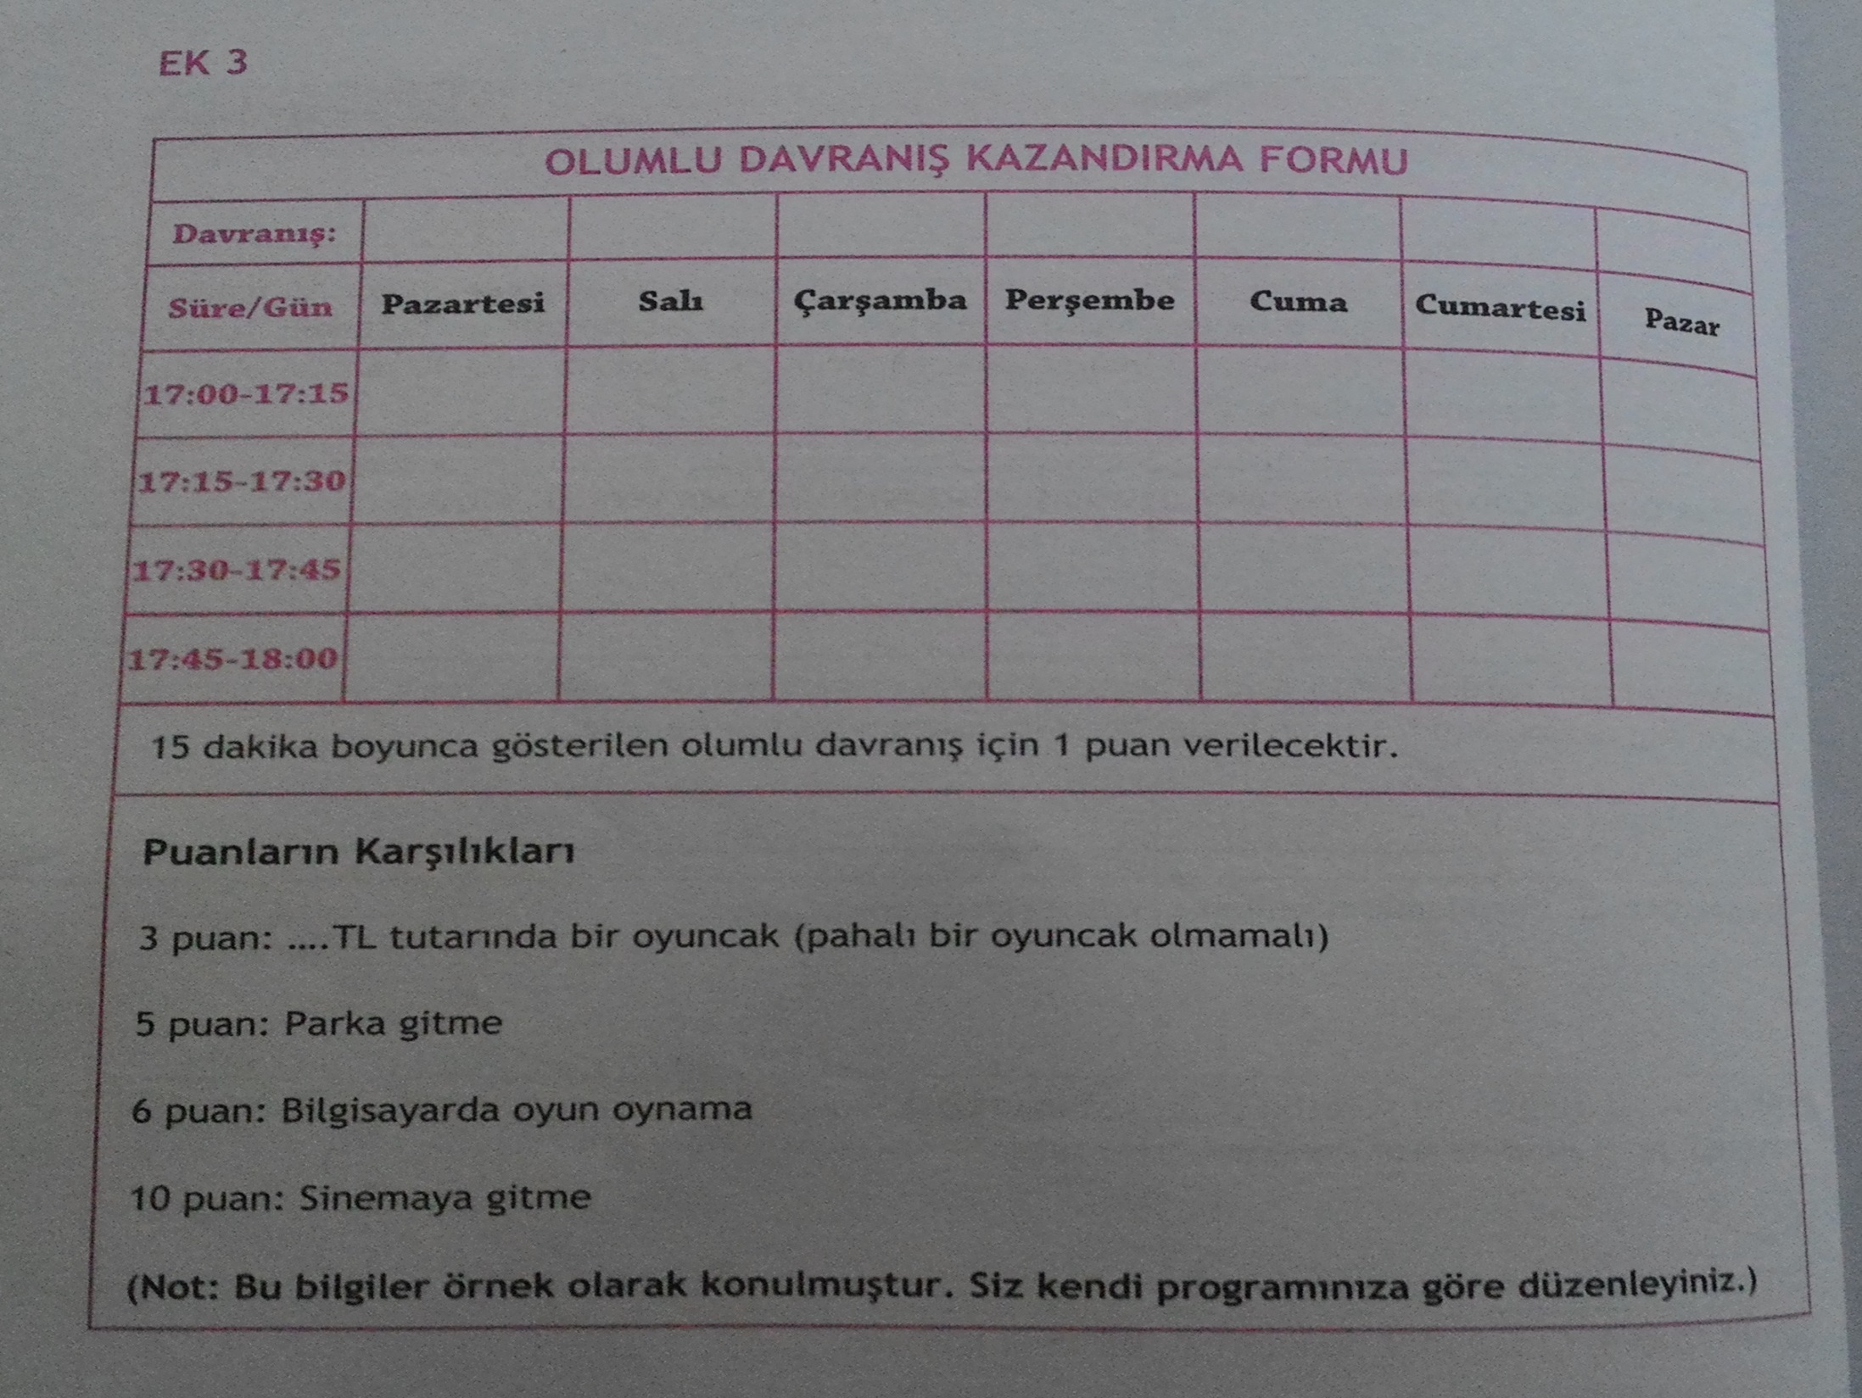

Slide 20
c. Davranış Çizelgesi Yöntemi
Bu yöntemde çocuğa 3 ila 5 davranış kazandırılmak istendiği zaman anne baba ve çocuk birlikte oturup bunun bir çizelgesini hazırlar. Kaç davranışta ödül kazanılacağı ve ödülün ne olacağına karar verilir. Daha sonra çizelgenin takibi yapılır.
Çocuğunun öğretmeninin de bu süreçten haberdar olması, çocuğa ekstra motivasyon sağlayacaktır.

Slide 21
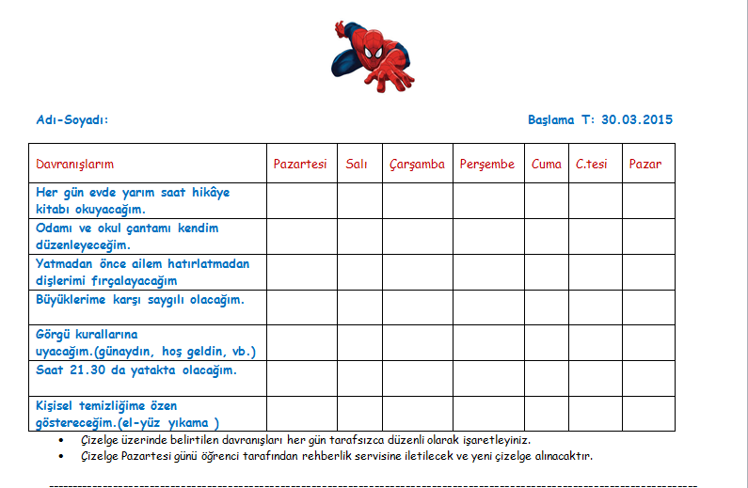

Slide 22

d. MOLA YÖNTEMİ
Çocuklar moladan hoşlanmazlar, çünkü bu yüzden kısa süre de olsa bir takım şeylerden yoksun kalırlar.
Mola sırasında ailelerinin ilgisini yitirdikleri gibi, etkileme güçlerini, çevre üzerindeki denetimlerini ve ana babalarını öfkelendirip sinirlerini bozma olanağını da yitirirler. Oyuncakları ile oynama özgürlükleri ellerinden gider.
Mola yöntemi etkisini çabucak ve kesinlikle gösterdiği için bu disiplin türünün etkisinden çocuklar kendilerini kolay kurtaramazlar.
Molaya gönderildikleri zaman ve mola sürdükçe kendilerini böyle cezalandıran anneye ve babaya karşı genellikle öfke duyarlarsa da mola sona erince bu duyguları çabucak geçer.

Slide 23
Mola yöntemi etkilidir, çünkü çocuklar mola süresince içinde bulundukları durumdan nefret ederler.
Birçok çocuk kısa süre de olsa mola yerinde beklemekten ise biraz dayak yemeyi ya da şiddetle azarlanmayı yeğler.
Çocuklar da, yetişkinler de davranışlarını değiştirmeye karşı direnirler. Çocuklar başkalarını rahatsız edici davranışlarından bir türlü vazgeçmek istemezler. Ne var ki, bu sorunlu davranışlarını sürdürdükçe tekrar tekrar mola cezasına çarpılırlar.
En sonunda bu sorunlu davranıştan vazgeçmek daha çok işlerine gelir. Bunun üzerine çocuklar, kendi gereksinmelerini karşılamak üzere yeni yollar bulup sınarlar.
Bu yeni davranışlar ödüllendirildikçe pekişirler; ileride yinelenme olasılıkları artar. Mola yöntemi eski davranışları zayıflatır, yeni ve iyi davranışların ortaya çıkmasına yol açar.

Slide 24
Hangi kötü davranışlar mola yöntemi kullanılmasına uygundur?
Mola saldırganca ya da düşmanca olan ve sürekli olarak yinelenen kötü davranışların düzeltilmesinde işe yaramaktadır. Öteki disiplin yöntemleriyle karşılaştıracak olursak, mola ciddi derecede sorunlu davranışlardan vazgeçilmesini sağlamak için elimizde bulunan en etkili yöntemlerden biridir. Yalnız şunu da unutmamak gerekir ki aşağıda sıralan davranışları azaltmaya yaracak tek disiplin yöntemi değildir.

Slide 25
Molanın İşe Yaradığı Durumlar
Öfke nöbetleri
Anne babaya, başka yetişkinlere saygısızca konuşmak, karşılık vermek
Oyuncak fırlatmak, oyuncakları kırıp bozmak
Rahatsız edici, yüksek sesle ağlamak (ebeveyni cezalandırmak amacı ile)
Tokatlamak, çimdirmek, tırmalamak
Elindeki bir şeyle başkalarına vurmak, küfretmek
Kötü bir davranışa hemen son vermesine ilişkin komuta uymamak

Slide 26
MOLAYA UYGUN OLMAYAN DAVRANIŞLAR…
Somurtmak, sinirlilik, aksilik, keyifsizlik
Kendisine verilen bir işi yapmamak ya da unutmak
Giysilerini ve oyuncaklarını toplamamak, korkaklık
Çekingenlik, ana babaya bağımlılık veya pasiflik
İçe kapanıklık, yalnız kalmayı istemek
Ana veya baba tarafından doğrudan gözlemlenmiş olmayan davranışlar.

Slide 27
Mola Yöntemini Nasıl Uygulayacağız?
Çocuğunuz «başkalarına vurmak» gibi istenmeyen bir hedef davranışta bulunduktan hemen sonra molayı uygulamaya girişin. Bunu yaparken 10 saniyeden çok zaman geçirmeyin; 10 sözcükten daha çok sözcük de kullanmayın. Mola süresini belirlemek için bir çalar saat edinin ve süreyi çocuğun yaşının her yılı için bir dakika olarak hesaplayın. Çocuğunuzu molaya her gönderişinizde mola süresinin aynı olmasına dikkat edin. Mutfak saati süreyi doğru olarak belirler ve sürenin sonunda çalarak çocuğa mola yerinden çıkabileceğini duyurur.

Slide 28
MOLA YÖNTEMİ UYGULAMA BASAMAKLARI
1) Hedef davranışı seçin.
2) Bu hedef davranışın belli bir süre içinde kaç kez yapıldığını sayın.
3) Mola için sıkıcı bir yer belirleyin.
4) Çocuğunuza mola yönteminin ne olduğunu açıklayın.
5) Hedef davranışın ortaya çıkmasını bekleyin.

Slide 29
HEDEF DAVRANIŞ ORTAYA ÇIKINCA;
1) Çocuğunuzu mola yerine siz koyun veya gönderin.
2) Mutfak saatini alıp belirli dakika sonra çalmak üzere ayarlayın ve çocuğunuzun işitebileceği bir yere koyun.
3) Saatin çalmasını bekleyin. Çocuğunuz saatin çalmasını beklediği süre boyunca onunla her türlü ilgiyi kesin.
4) Saat çaldıktan sonra çıkan çocuğa molaya neden gönderildiğini sorun.

Slide 30
YER SEÇİMİ
Mola için ideal yer, çocuğunuzun sizden ve ailenizin öteki bireylerinden hiçbir ilgi görmeyeceği sıkıcı bir oda veya evin buna benzer nitelik taşıyan başka bir köşesidir. Bu yer, çocuğunuzun çabucak ve en geç 10 saniye içinde ulaşabileceği bir yer olmalıdır.
Yer seçiminde çocuğun yaşı da göz önünde tutulmalıdır. 2-4 yaş arası çocuklar için en uygun yer mola iskemlesidir. Güvenlik bakımından molada bulunan çok küçük çocukları gözleyin. Ancak göz göze gelmekten kaçının. Odada hiçbir oyuncak, oyun aracı, televizyon veya ilginç nesneler bulunmamalıdır.
İyi aydınlatılmış ve güvenli olmalı, ürkütücü bir yer olmamalıdır.

Slide 31
Çocuğun kendi yatak odasını mola yeri olarak kullanmayınız. Mutfak saatini mola yerinin kapısının dışında, pek uzak olmayan bir yere koyunuz ki çocuk onun tik taklarını ve sonra da zilinin çaldığını işitebilsin.
Çocuğunuza molayı, eşinizin de, kendinizin de gergin ve yorgun olmadığınız bir zamanda tanıtın. Konuşmaya ikiniz de katılmayı ihmal etmeyin. Mola yerine gidiş ve saatin zili çalıncaya kadar orada bekleyişle ilgili kurallara göre hareket etmesini, sizin de, eşinizin de ondan beklediğinizi çocuk bilmelidir.
Çocuğunuza onu sevdiğinizi, fakat bu biçimde davranışının hem kendisi bakımından, hem de tüm aile bakımından birtakım sorunlar doğurduğunu anlatın. Çocuğunuz yaptığınız açıklamalar karşısında sizi sessizce dinleyebileceği gibi, tartışma çıkarmak ta isteyebilir. Onunla tartışmaya girmeyin. Onu molaya göndermeye hakkınız olup olmadığını da tartışmaya yanaşmayın.
2-4 yaş arası çocuklara molayı, uygulama yaparak tanıtın.

Slide 32
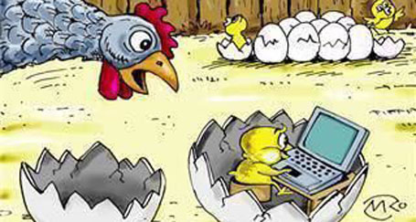
Nasıl Eleştirebilirim?
Eleştirinin ölçütleri ve sebep sonucu açıklanırsa etkili olur.
Kişilik değil davranış eleştirilmelidir.
Grup önünde değil, tek başınayken eleştirilmelidir.
Eleştirinin nedeni açıklanmalıdır.
Olumsuz davranış size olan etkisi söylenmeli, ona da söz hakkı tanınmalıdır.

Slide 33
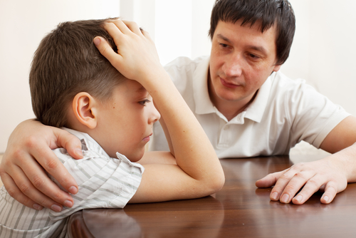
e. SANDVİÇ TEKNİĞİ
Eleştirilerimizi ‘Sandviç Tekniği’ ile yapabiliriz. Teknik; iki olumlu kabul iletisinin arasına davranışa yönelik olumsuz kabul iletisi yerleştirmektir.

Slide 34
ELEŞTİRİ İÇİN BİR TEKNİK: SANDVİÇ TEKNİĞİ
Eleştirinizin kişiyle değil davranışıyla ilgili olduğunu göstermek için olumlu kabul iletisiyle başlayıp, olumlu kabul iletisiyle bitirin.
Örnek:
+ : Seninle birebir konuşurken futbol konusunda akıl yürütmelerini beğeniyorum.
- : Arkadaşlarım eve geldiğinde de beni bu konuda konuşmaya zorlamanı istemiyorum.
+ : Bu konuyu seninle birlikte çözüme ulaştıracağımıza inanıyorum.
Notes:
Ergenlerin eleştiriye bakışı:
Genellikle eleştiriyi abartarak ve çarpıtarak alır.
Eleştirinin “ne” olduğundan çok, eleştiriyi yapan kişinin “kim” olduğu önemlidir.
Eleştiri kişiliğe yönelik ise“güç savaşı” için neden sayarlar.
Nasıl Eleştirelim?
Eleştirinin ölçütleri ve sebep-sonucu açıklanırsa etkili olur.
Kişiliği değil davranışı eleştirmek, her zaman anında değil bazen eleştiri için bir süre beklemek, grup önünde değil, tek başına iken eleştirmek, eleştirinin nedenini açıklamak; olumsuz davranışın size olan etkisini söylemek, ona da söz hakkı tanımak etkili olur. Olumsuz eleştiri konusunda ailede çocukları ve kadınları kişiliğe yönelik olarak acımasızca eleştirilebilmektedir. Bu konuda dikkatli olmak gerekir. Örneğin “zaten yaptığın her işi yüzüne gözüne bulaştırırsın”, “zaten hiçbir işe yaramazsın, sana kim iş verir ki?” “her yemeği yakarsın elinden düzgün hiç iş çıkmaz” gibi…
Sandviç tekniği ile eleştirilerimizi yöneltebiliriz. İki olumlu kabul iletisinin arasına davranışa yönelik olumsuz kabul iletisi yerleştirerek verebiliriz. Örnek:
“Geçen yıl karnendeki notlarının yüksek olması beni çok mutlu etmişti.(DAVRANIŞA YÖNELİK+OLUMLU). Bu yılki karne notların sınıfını geçebilmen için yeterli değil. (DAVRANIŞA YÖNELİK+OLUMSUZ) Ben sana güveniyorum. (KİŞİLİĞE YÖNELİK+OLUMLU)”

Slide 35
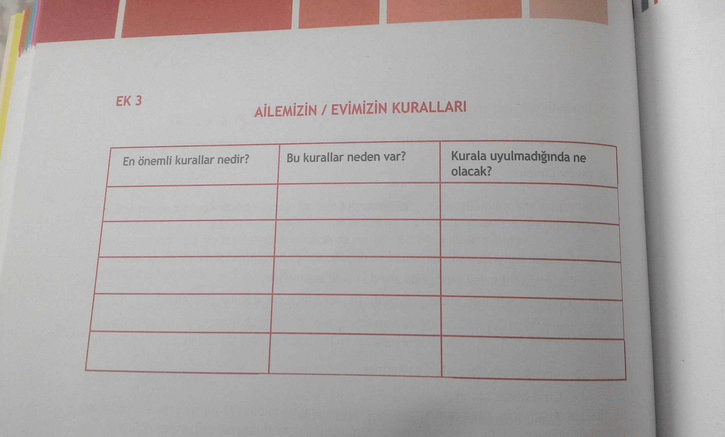
f. Kurallar- Sınırlar

